Slide 1



Οδηγίες για την προστασία παιδιών, εφήβων, μελών οικογένειας
1^{ο} Περιφερειακό Κέντρο Εκπαιδευτικού Σχεδιασμού Αττικής

Slide 2
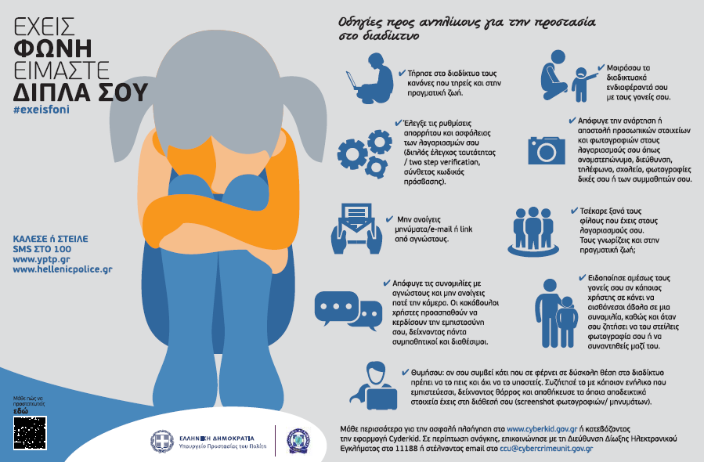

Slide 3
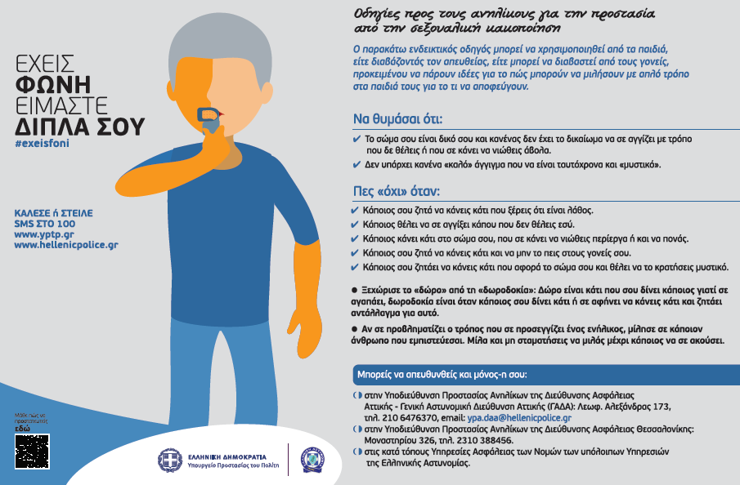

Slide 4


Slide 5
